Slide 1
НАСТАВНИЧЕСТВО КАК СТРАТЕГИЯ НЕПРЕРЫВНОГО РАЗВИТИЯ
РАЗРАБОТКА ЦЕЛЕВОЙ МОДЕЛИ НАСТАВНИЧЕСТВА В ОБРАЗОВАТЕЛЬНОМ ПРОСТРАНСТВЕ __________
ФОРМА НАСТАВНИЧЕСТВА «ПЕДАГОГ-ПЕДАГОГ»

Slide 2

В наставничестве важно точно определить вектор движения

Slide 3
Наставничество в системе методического сопровождения педагога: современные подходы и перспективы

Slide 4
«Сегодняшний день можно назвать днем возрождения методических служб. Мы будем делать все для их поддержки. Они нужны нашей системе образования, нашим учителям»
С.С. Кравцов 28 апреля 2022 г.
СТРАТЕГИЧЕСКИЕ ПРИОРИТЕТЫ РАЗВИТИЯ МЕТОДИЧЕСКОЙ СЛУЖБЫ:
Глобальная «сборка» всех региональных методических структур, элементов в единую систему и налаживание их реального взаимодействия.
Построение АДРЕСНОГО научно-методического сопровождения учителя.
Технологизация методической службы: создание типовых моделей, схем методической службы; технологизация труда регионального методиста.
Развитие регионального методического актива.
ТРАНСФОРМАЦИЯ МЕТОДИЧЕСКОЙ СЛУЖБЫ

Slide 5
Технология наставничества выступает в качестве ключевого элемента новой динамичной методической системы, обеспечивающей возможности для своевременной адаптации педагогов к меняющимся условиям.

Slide 6

НАЦИОНАЛЬНЫЙ ПРОЕКТ «ОБРАЗОВАНИЕ»:
К 2024 году не менее 70% обучающихся и педагогических работников общеобразовательных организаций должны быть вовлечены в различные формы наставничества и сопровождения
(целевой показатель Федерального проекта «Современная школа»)

Slide 7


Глава Минпросвещения России
Сергей Кравцов анонсировал появление в российских школах «учителей-наставников» и «учителей-методистов».

Slide 8
Многие реформы не привели к ожидаемым улучшениям потому, что не оказали достаточного внимания учителю (педагогу).
Качество системы образования не может быть выше качества работающих в ней учителей (педагогов).
Для всего педагогического сообщества важны сформированная мотивация и усилия в преодолении собственных профессиональных барьеров и затруднений, уход от устоявшихся стереотипов педагогической деятельности, овладение эффективными технологиями и способами профессиональной самореализации и самоактуализации, приобретение способностей к само- и взаимообучению, самоорганизации и саморазвитию.
Это поможет не только поднять их профессиональный уровень, но и повысит рейтинг образования в обществе.

Slide 9
Актуальность возрождения института Наставничества.
В 2018 году утвержден национальный проект «Образование». Одна из ведущих ролей в его реализации, включая федеральные проекты «Современная школа», «Успех каждого ребенка», «Учитель будущего», «Социальные лифты для каждого», «Молодые профессионалы», отведена целевой модели наставничества.
Утверждена распоряжением Министерства просвещения Российской Федерации от 25.12.2019 г. № Р-145.
23.01.2020 года Министерство просвещения РФ опубликовало Письмо № МР – 42/02 о внедрении целевой модели наставничества в образовательных организациях Российской Федерации.
Внедрение программ наставничества в образовательные организации России обеспечит системность и преемственность наставнических отношений.
Наставничество – образовательный процесс на рабочем месте!

Slide 10
Потенциал наставничества в последнее время признается все большим числом государств.
Многие государственные и общественные организации, предприятия и учреждения запускают различные инициативы в сфере наставничества.
Наставничество стало рассматриваться как ключевая стратегия в управлении.
С точки зрения практики развития педагогического и управленческого персонала это представляет существенный интерес для образовательных организаций.

Slide 11
Нормативно-правовая основа
Методология (целевая модель) наставничества обучающихся для организаций, осуществляющих образовательную деятельность по общеобразовательным, дополнительным общеобразовательным и программам среднего профессионального образования, в том числе с применением лучших практик обмена опытом между обучающимися, утвержденная распоряжением Министерства просвещения Российской Федерации от 25 декабря 2019 г. № Р-145
Методические рекомендации по внедрению методологии (целевой модели) наставничества обучающихся для организаций, осуществляющих образовательную деятельность по общеобразовательным, дополнительным общеобразовательным и программам среднего профессионального образования, в том числе с применением лучших практик обмена опытом между обучающимися (приложение к распоряжению Министерства просвещения Российской Федерации от 25 декабря 2019 г. № Р-145).
Методические рекомендации по разработке и внедрению системы (целевой модели) наставничества педагогических работников в образовательных организациях от 21 декабря 2021 г.
Концепция создания единой федеральной системы научно-методического сопровождения педагогических работников и управленческих кадров (утв. распоряжением Министерства просвещения Российской Федерации от 6 августа 2020 г. № Р-76);
Основные принципы национальной системы профессионального роста педагогических работников Российской Федерации, включая национальную систему учительского роста (утв. распоряжением Правительства Российской Федерации 31 декабря 2019 г. № 3273-р (с изменениями, внесенными распоряжением Правительства Российской Федерации от 7 октября 2020 г. № 2580-р);
Методические рекомендации по реализации мероприятий по формированию и обеспечению функционирования единой федеральной системы научно-методического сопровождения педагогических работников и управленческих кадров (утв. распоряжением Министерства просвещения Российской Федерации от 4 февраля 2021 г. № Р-33);
Методические рекомендации для субъектов Российской Федерации по созданию и обеспечению функционирования региональной системы научно-методического сопровождения педагогических работников и управленческих кадров от 06 июля 2021 г. № 2163

Slide 12
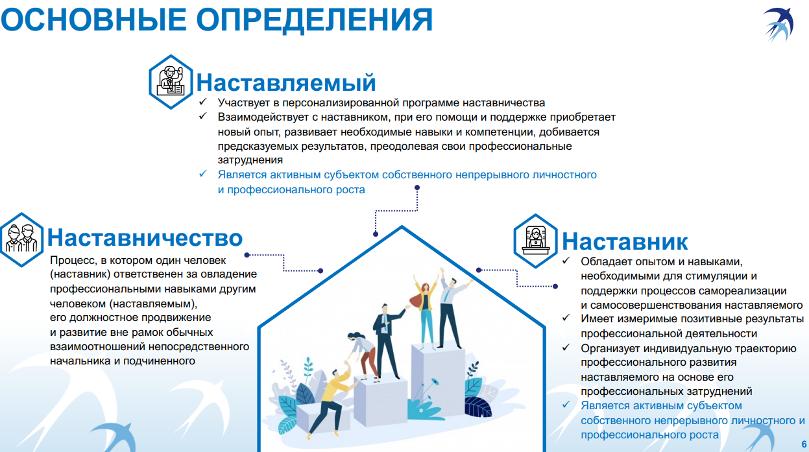
«Сегодняшний день можно назвать днем возрождения методических служб. Мы будем делать все для их поддержки. Они нужны нашей системе образования, нашим учителям»
С.С. Кравцов 28 апреля 2022 г.
СТРАТЕГИЧЕСКИЕ ПРИОРИТЕТЫ РАЗВИТИЯ МЕТОДИЧЕСКОЙ СЛУЖБЫ:
Глобальная «сборка» всех региональных методических структур, элементов в единую систему и налаживание их реального взаимодействия
Построение АДРЕСНОГО научно-методического сопровождения учителя
Технологизация методической службы: создание типовых моделей, схем методической службы; технологизация труда регионального методиста
Развитие регионального методического
ТРАНСФОРМАЦИЯ МЕТОДИЧЕСКОЙ СЛУЖБЫ

Slide 13

«Сегодняшний день можно назвать днем возрождения методических служб. Мы будем делать все для их поддержки. Они нужны нашей системе образования, нашим учителям»
С.С. Кравцов 28 апреля 2022 г.
СТРАТЕГИЧЕСКИЕ ПРИОРИТЕТЫ РАЗВИТИЯ МЕТОДИЧЕСКОЙ СЛУЖБЫ:
Глобальная «сборка» всех региональных методических структур, элементов в единую систему и налаживание их реального взаимодействия
Построение АДРЕСНОГО научно-методического сопровождения учителя
Технологизация методической службы: создание типовых моделей, схем методической службы; технологизация труда регионального методиста
Развитие регионального методического
ТРАНСФОРМАЦИЯ МЕТОДИЧЕСКОЙ СЛУЖБЫ

Slide 14
Из опыта других государств
Законом Республики Казахстан «О статусе педагога» определено, что «наставничество — деятельность педагога по оказанию практической помощи в профессиональной адаптации лицу, впервые приступившему к профессиональной деятельности педагога в организации среднего образования». Учителям … устанавливается доплата за наставничество — 100 % от БДО (базовый должностной оклад). Указанная доплата устанавливается независимо от фактической нагрузки.
В лучших системах мира признано: хороших учителей могут воспитать только хорошие учителя, а для этого затрудняющимся нужно учиться непосредственно в классе у опытных наставников.
В Англии учителям, добившимся хороших результатов, дают неполную нагрузку, чтобы они могли уделять больше времени наставнической работе со своими коллегами.
Новые учителя в Японии работают на полной ставке, но на протяжении первого года работы до двух дней в неделю им предоставляется индивидуальный наставник, который оказывает помощь своим подопечным, но не оценивает их работу в классе.
В ряде успешных систем, особенно в Китае, Японии и Финляндии, учителя работают совместно, вместе планируют уроки, посещают классы друг друга и помогают друг другу совершенствоваться.
В этих системах создана такая атмосфера, при которой совместное планирование, обмен мнениями о педагогических проблемах и взаимное наставничество стали нормальными и постоянными чертами школьной жизни.
Наставничество становится по-настоящему действенным, когда в школах создается и поддерживается культура наставничества и развития.

Slide 15

УЛЬЯНОВСКАЯ ОБЛАСТЬ /https://iro73.ru/pedagogam/status-pedagoga/
ЗАКОН «О СТАТУСЕ ПЕДАГОГИЧЕСКИХ РАБОТНИКОВ, ОСУЩЕСТВЛЯЮЩИХ ПЕДАГОГИЧЕСКУЮ ДЕЯТЕЛЬНОСТЬ НА ТЕРРИТОРИИ УЛЬЯНОВСКОЙ ОБЛАСТИ» 109-ЗО ОТ 25.09.2019 г. (СТ. 6):
ОПРЕДЕЛЕНА КАТЕГОРИЯ ПЕДАГОГИЧЕСКИХ РАБОТНИКОВ: • ПЕДАГОГ-НАСТАВНИК;
ОПРЕДЕЛЕНА СУММА ЕЖЕМЕСЯЧНЫХ ДЕНЕЖНЫХ ВЫПЛАТ ПЕДАГОГИЧЕСКИМ РАБОТНИКАМ, КОТОРЫМ ПРИСВОЕНА КАТЕГОРИЯ ПЕДАГОГА-НАСТАВНИКА – 12 300 РУБЛЕЙ;
ОПРЕДЕЛЕН ИСТОЧНИК ФИНАНСИРОВАНИЯ (ЗА СЧЕТ БЮДЖЕТНЫХ АССИГНОВАНИЙ ОБЛАСТНОГО БЮДЖЕТА УЛЬЯНОВСКОЙ ОБЛАСТИ);
ТРЕБОВАНИЯ К СТАЖУ (НЕ МЕНЕЕ 10 ЛЕТ) И КВАЛИФИКАЦИОННОЙ КАТЕГОРИИ (ВЫСШАЯ);
ПРИКАЗ МИНИСТЕРСТВА ПРОСВЕЩЕНИЯ И ВОСПИТАНИЯ УЛЬЯНОВСКОЙ ОБЛАСТИ «О КАТЕГОРИИ «ПЕДАГОГ-НАСТАВНИК» ОТ 31.01.2020 № 3;
ОПРЕДЕЛЕНЫ ВИДЫ ДЕЯТЕЛЬНОСТИ (ТИПОВОЙ ПЛАН РАБОТЫ) ФОРМЫ ОТЧЕТНОСТИ ПЕДАГОГОВ – НАСТАВНИКОВ УСТАНОВЛЕНО НОРМИРОВАНИЕ ДЕЯТЕЛЬНОСТИ В ЧАСАХ - 420 ЧАСОВ В ГОД;
ПРИКАЗ МИНИСТЕРСТВА ПРОСВЕЩЕНИЯ И ВОСПИТАНИЯ УЛЬЯНОВСКОЙ ОБЛАСТИ «О НАГРУДНЫХ ЗНАКАХ» ОТ 24.09.2020 № 23;
АССОЦИАЦИЯ ПЕДАГОГОВ-НАСТАВНИКОВ (ПОЛОЖЕНИЕ ОБ АССОЦИАЦИИ ПЕДАГОГОВ-НАСТАВНИКОВ) АССАМБЛЕЯ АССОЦИАЦИЙ;
РЕГИОНАЛЬНЫЙ СЪЕЗД НАСТАВНИКОВ (ЕЖЕГОДНО), РАСПОРЯЖЕНИЕ О ПРОВЕДЕНИИ РЕГИОНАЛЬНОГО СЪЕЗДА;
РЕГИОНАЛЬНЫЕ ПРОЕКТЫ: «МОБИЛЬНЫЙ НАСТАВНИК 73»
ШКОЛА НАСТАВНИКОВ
РЕГИОНАЛЬНЫЕ АКЦИИ:
• «ЧАС С НАСТАВНИКОМ»
• «Я+» (НАСТАВНИК + НАСТАВЛЯЕМЫЙ ОРГАНИЗУЮТ СОВМЕСТНОЕ ОБРАЗОВАТЕЛЬНОЕ СОБЫТИЕ И ПРЕДСТАВЛЯЮТ СВОЙ ОПЫТ)
ДЕЯТЕЛЬНОСТЬ ПЕДАГОГОВНАСТАВНИКОВ НА ШКОЛЬНОМ УРОВНЕ – 50% ОТ ОБЩЕГО ОБЪЕМА ВРЕМЕНИ
Из опыта регионов РФ

Slide 16
Сущность деятельности наставника в образовании включает педагогическую поддержку и устранение внутренних образовательных дефицитов наставляемых, т. е. создание условий для формирования у них готовности самостоятельно разрешать образовательные или профессиональные проблемы.

Slide 17
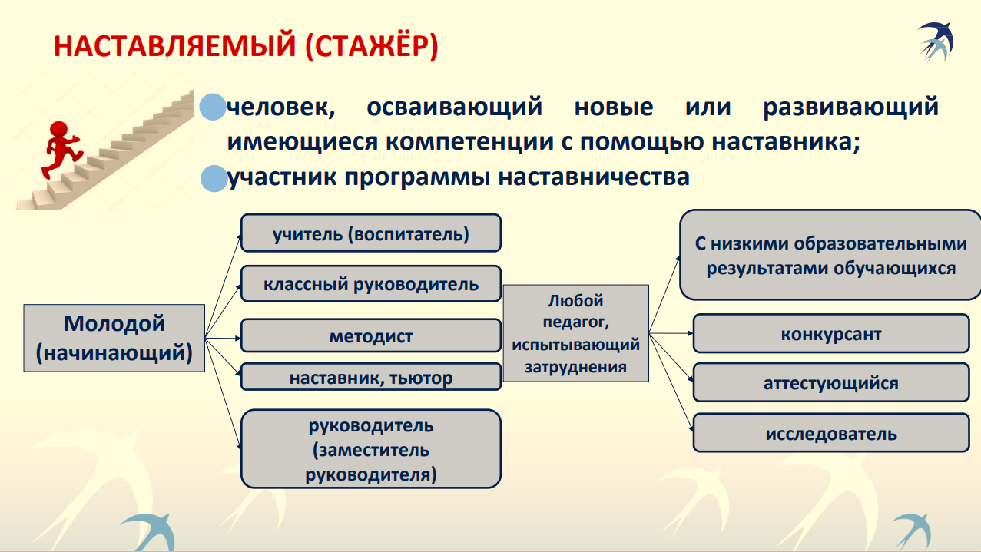
Сущность деятельности наставника в образовании включает педагогическую поддержку и устранение внутренних образовательных дефицитов наставляемых, т. е. создание условий для формирования у них готовности самостоятельно разрешать образовательные или профессиональные проблемы.

Slide 18
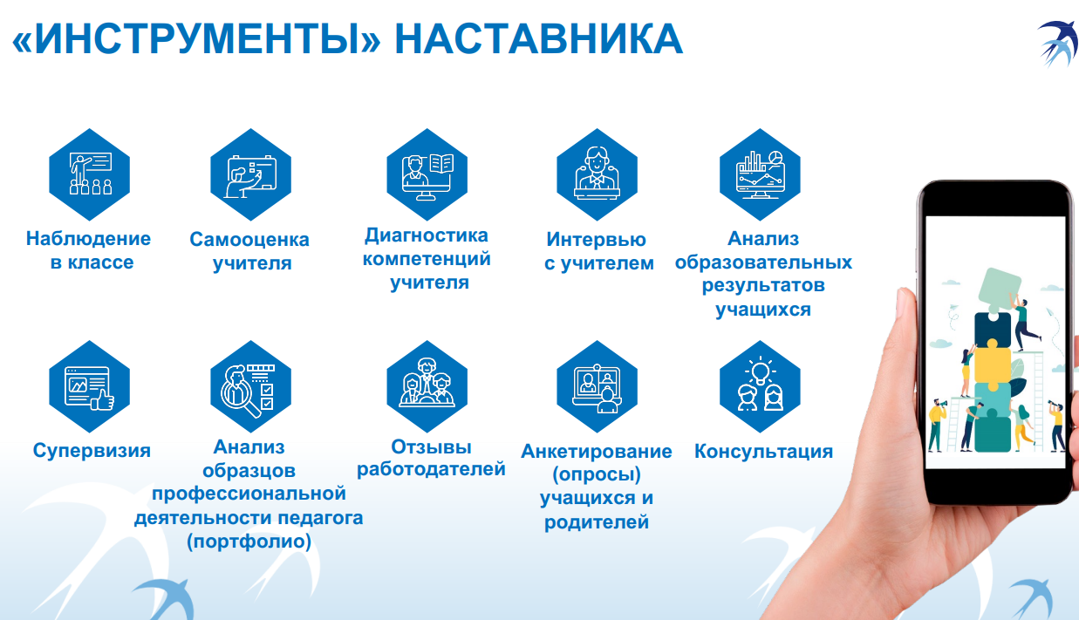

Slide 19
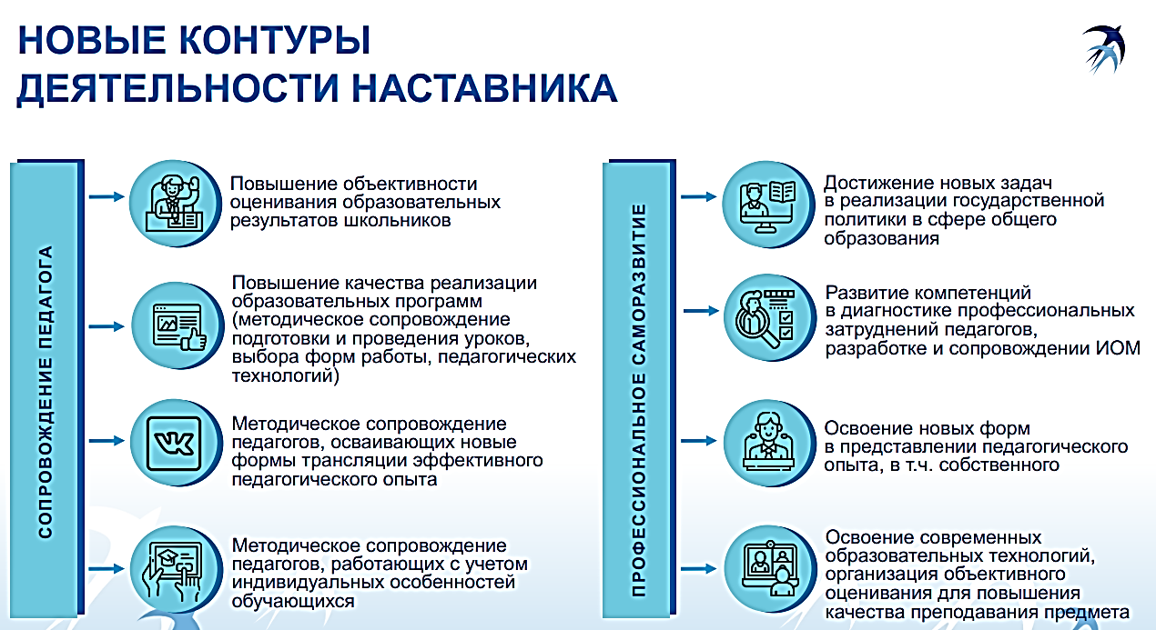

Slide 20
Типы образовательных дефицитов работников образования:
Субъективная новизна ситуации для сопровождаемого (адаптационный период):
молодой специалист;
новый в ОО работник (перешедший в другую образовательную организацию);
новая должность;
изменение ООП, статуса организации, корпоративной культуры, введение других инноваций;
новые ситуативные требования к сопровождаемому (например, в связи с участием в соревновании, конкурсе).
2. Дефицит мотивации к деятельности.

Slide 21
Модели наставничества:
Традиционная модель наставничества (или наставничество «один на один») – взаимодействие между более опытным специалистом и начинающим в течение определенного периода времени.
Ситуационное наставничество, подразумевающее предоставление наставником необходимой помощи всякий раз, когда подопечный нуждается в указаниях и рекомендациях.
Партнерское наставничество – когда оба участника программы наставничества находятся в сходном положении, как в ситуационной модели.
Групповое наставничество – когда в организации не имеется требуемого количества наставников можно применять модель, в которой один наставник работает с группой из 2–4–6 подопечных одновременно.
Краткосрочное или целеполагающее наставничество. Наставник и подопечный встречаются по заранее установленному графику для постановки конкретных целей, ориентированных на определенные краткосрочные результаты.
Скоростное наставничество – это однократные встречи сотрудников с наставником более высокого уровня с целью построения взаимоотношений с другими людьми, объединенными общими проблемами и интересами.
Виртуальное наставничество – использование информационно-коммуникационных технологий, таких, как видеоконференции, платформы для дистанционного обучения, развития и оценки талантов, онлайн-сервисы социальных сетей и сообществ практиков в системе развития персонала.
Саморегулируемое наставничество – состоит в том, что ни наставники, ни их подопечные не подбираются специально, а опытные сотрудники добровольно выдвигают себя в список наставников.
Реверсивное наставничество – эта модель предполагает взаимодействие между двумя сотрудниками. При этом опытный, высококвалифицированный профессионал, старший по возрасту, опыту или позиции, становится подопечным младшего по этим параметрам сотрудника, который считается его наставником по вопросам новых тенденций, технологий и т.д.

Slide 22
Формы работы:
1. Коллективная работа:
Педагогический совет. Педагогический семинар. Вечера вопросов и ответов. Круглый стол. Педагогические конференции. День молодого учителя и др.
2. Групповая работа:
Групповое консультирование. Групповые дискуссии. Обзоры педагогической литературы. Обзоры образовательных технологий. Деловые игры и др.
3. Индивидуальная работа:
Индивидуальные консультации. Практические занятия. Наблюдения в ходе уроков (занятий).
4. Нетрадиционные формы работы с педагогами:
Технология сотрудничества. Коучинг. Кейс-метод. Технология открытого пространства. Квик-настройка. Мастер-класс (практикум).

Slide 23
Личностные качества наставника:
– устойчивая внутренняя мотивация к наставнической деятельности, оказанию помощи и поддержки другим людям;
– содержательный интерес к деятельности, которую осваивает наставляемый;
– открытость, общительность, коммуникабельность;
– лидерские качества;
– настойчивость, нацеленность на результат;
– терпение и толерантность;
– соответствие личных ценностей ценностям деятельности наставника, организации корпоративной культуры;
– склонность к постоянному саморазвитию.
Личностные качества, препятствующие занятию наставнической деятельности:
– избыточная авторитарность;
– эгоцентризм;
– тревожность, невротизм;
– стремление к гиперопеке;
– перфекционизм;
– выраженная интроверсия, замкнутость.

Slide 24
Риски, связанные с введением наставничества
Риски, связанные с тенденцией «административного упрощения» и «ускорения» модернизационных процессов, внедряемых «сверху вниз»:
имитация его наличия вместо планомерных и систематических усилий по взращиванию условий, обеспечивающих востребованность наставничества как определенной образовательной культуры, предполагающей определенный стиль работы с сопровождаемыми — носителями образовательных дефицитов.
«навешивание» наставничества на школьного учителя в качестве дополнительной трудовой функции, обязательной для выполнения, причем «на общественных началах» и с поверхностной, чисто формальной, подготовкой на очередных краткосрочных курсах.

Slide 25
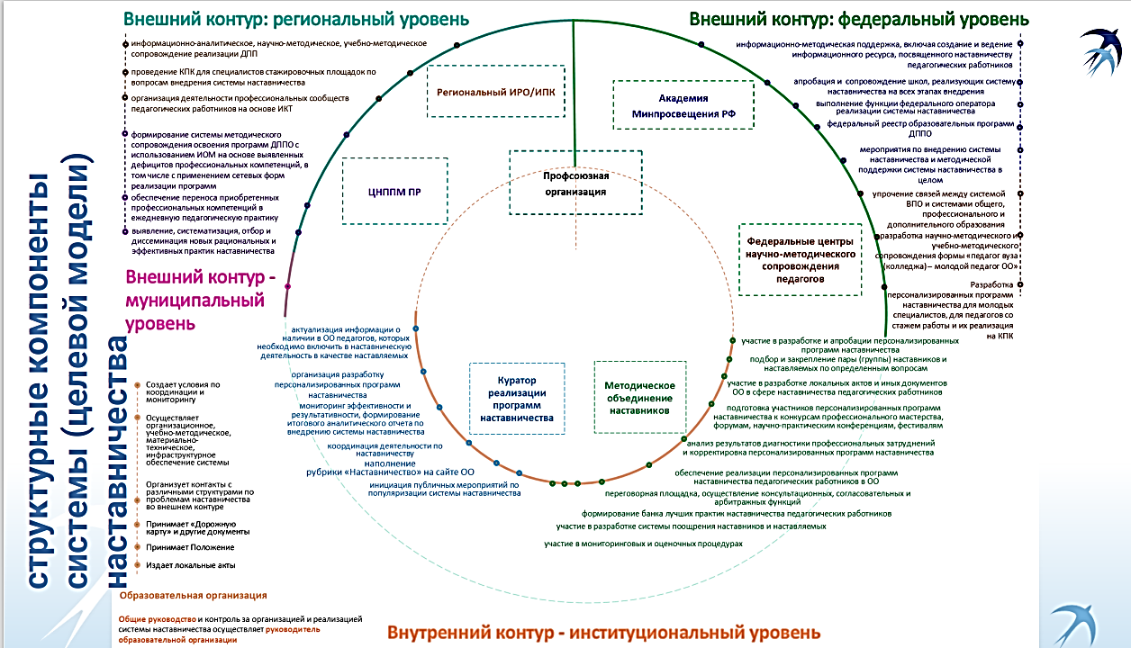
Риски, связанные с введением наставничества
Риски, связанные с тенденцией «административного упрощения» и «ускорения» модернизационных процессов, внедряемых «сверху вниз»:
имитация его наличия вместо планомерных и систематических усилий по взращиванию условий, обеспечивающих востребованность наставничества как определенной образовательной культуры, предполагающей определенный стиль работы с сопровождаемыми — носителями образовательных дефицитов.
«навешивание» наставничества на школьного учителя в качестве дополнительной трудовой функции, обязательной для выполнения, причем «на общественных началах» и с поверхностной, чисто формальной, подготовкой на очередных краткосрочных курсах.

Slide 26
Проект
ЦЕЛЕВАЯ МОДЕЛЬ НАСТАВНИЧЕСТВА
В ОБРАЗОВАТЕЛЬНОМ ПРОСТРАНСТВЕ
_____________________
ФОРМА НАСТАВНИЧЕСТВА «ПЕДАГОГ-ПЕДАГОГ»

Slide 27
Нормативно-правовые основания:
Федеральный закон от 29.12.2012 № 273-ФЗ «Об образовании в Российской Федерации» (с изм. и доп. от 24.04.2020 № 147-ФЗ).
Указ Президента РФ от 02.03.2018 № 94 «Об учреждении знака отличия „За наставничество“».
Указ Президента РФ от 07.05.2018 № 204 «О национальных целях и стратегических задачах развития Российской Федерации на период до 2024 года».
Паспорт национального проекта «Образование» (утв. президиумом Совета при Президенте РФ по стратегическому развитию и национальным проектам, протокол от 24.12.2018 № 16).
Паспорт федерального проекта «Современная школа» (утв. президиумом Совета при Президенте РФ по стратегическому развитию и национальным проектам, протокол от 24.12.2018 № 16).
Методология (целевой модели) наставничества обучающихся для организаций, осуществляющих образовательную деятельность по общеобразовательным, дополнительным общеобразовательным и программам среднего профессионального образования, в том числе с применением лучших практик обмена опытом между обучающимися (утверждена распоряжением Министерства просвещения Российской Федерации от 25.12.2019 № Р-145).
Методические рекомендации по внедрению методологии (целевой модели) наставничества обучающихся для организаций, осуществляющих образовательную деятельность по общеобразовательным, дополнительным общеобразовательным и программам среднего профессионального образования, в том числе с применением лучших практик обмена опытом между обучающимися (приложение к распоряжению Министерства просвещения Российской Федерации от 25 декабря 2019 г. № Р-145).

Slide 28
Стратегическая цель:
Реализация модели наставничества в образовательном пространстве __________ как стратегической инициативы с целью
развития кадрового потенциала системы образования для решения перспективных задач РД;
вовлечения работников образования в активную деятельность по саморазвитию, формированию новых навыков и компетенций самостоятельно;
поддержки и сопровождения лидерских проектов;
становления системы разнообразных «социальных лифтов» ―
для достижения нового качества образования, повышения уровня карьерного, профессионального и социального развития педагогов.
Тактическая цель:
Создание условий
для построения эффективной системы поддержки, закрепления в образовательных организациях педагогов-молодых специалистов (руководителей);
повышения профессионального потенциала педагогического (управленческого) состава;
формирования внутри образовательной организации комфортной профессиональной среды, стимулирующей достижение актуальных педагогических (управленческих) задач на высоком уровне, адекватном современным требованиям.
Цели:

Slide 29
Повышение показателей системы образования __________ в образовательной, социокультурной, духовно-нравственной сферах.
Разработка и внедрение организационного, научно-методического обеспечения ___________ системы становления наставнической деятельности для ускорения процесса становления педагога (руководителя) в способности самостоятельно и качественно выполнять профессиональные задачи.
Формирование культуры педагогического наставничества.
Создание банка учебно-методических и технологических материалов для поддержки наставнической деятельности.
Разработка пакета примерных моделей нормативных актов и планирующих документов для образовательных организаций города.
Формирование в образовательных организациях системы условий для поддержки, самоопределения молодых и вновь прибывших специалистов, педагогов с большим стажем, ощущающих потребность в овладении новыми образовательными технологиями.
Взращивание педагогов и школ-менторов, создание муниципальной Лиги школ-менторов.
Запуск электронной площадки «Школа наставничества».
Принятие Дорожной карты освоения «Модели наставничества в образовательном пространстве _______________».
Задачи:

Slide 30
Возможные форматы наставничества:
Опытный педагог – молодой специалист (освоение основ мастерства).
Опытный классный руководитель – начинающий классный руководитель.
Педагог-исследователь, новатор – педагог, готовый к освоению новаций.
Опытный руководитель – начинающий руководитель.
Педагог-лидер – вновь принятый в коллектив педагог.

Slide 31
Примерный макет Дорожной карты в образовательной организации
N | Содержание деятельности/разделы | Сроки | Исполни-тели | Ожидаемые результаты, индикаторы, показатели
1. | Подготовка условий для запуска Модели наставничества
2. | Формирование Базы наставляемых
3. | Формирование Базы Наставников
4. | Отбор и обучение Наставников
5. | Создание наставнических пар (групп)
6. | Разработка нормативной и регламентирующей документации
7. | Организация работы наставнических пар (групп)
8. | Мониторинг. Завершение деятельности наставнических пар (групп)
9. | Разработка механизмов стимулирования наставнической деятельности
10 | Формирование долгосрочной Базы Наставников.

Slide 32
ДОРОЖНАЯ КАРТА
реализации Модели наставничества
в общеобразовательных организациях
ДОРОЖНАЯ КАРТА
реализации Модели наставничества в общеобразовательных организациях
N | Содержание деятельности/разделы | Сроки | Исполнители | Ожидаемые результаты
1. | Подготовка условий для запуска Модели наставничества
1.1. | Выявление первоначального уровня профессионализма педагогов школы: анализ документов; анкетирование; собеседование; наблюдение в процессе педагогической деятельности |  | Заместители директора школы | Диагностические основания для построения форматов наставничества и определения его содержания. Мониторинг по выявлению профессионального уровня педагогов. Разработка программ наставничества и внесение коррективов в ранее разработанные программы наставничества.
1.2. | Назначение ответственного по школе за реализацию Модели наставничества |  | Директор школы | Приказ по школе
1.3. | Определение форматов наставничества: Опытный педагог – молодой специалист (освоение основ мастерства). Опытный классный руководитель – начинающий классный руководитель. Педагог-исследователь, новатор – педагог, готовый к освоению новаций. Опытный руководитель – начинающий руководитель. Педагог-лидер – вновь принятый в коллектив педагог. |  | Ответственный по школе | Программа, приказ
1.4. | Разработка рекомендаций по организации наставничества в школе |  | Заместители директора, методисты | Издание сборника рекомендаций
1.5. | Создание интернет-сообщества Наставников |  | Ответственный по школе | Обеспечение доступности к сетевому пространству
1.6. | Открытие электронной площадки «Школа наставничества» |  | Управления образования | Электронная площадка по сопровождению реализации Модели наставничества

Slide 33
N | Содержание деятельности/разделы | Сроки | Исполнители | Ожидаемые результаты
2. | Формирование Базы наставляемых
2.1. | Формирование Базы наставляемых в школах: Опытный педагог – молодой специалист (освоение основ мастерства). Опытный классный руководитель – начинающий классный руководитель. Педагог-исследователь, новатор – педагог, готовый к освоению новаций. Опытный руководитель – начинающий руководитель. Педагог-лидер – вновь принятый в коллектив педагог |  | Ответственный по школе | Уточненная база наставляемых по категориям
3. | Формирование Базы Наставников
3.1. | Формирование Базы наставников в общеобразовательных организациях |  | Ответственные по школе | Команда наставников по направлениям
4. | Отбор и обучение Наставников
4.1. | Организация отбора и обучения наставников: Установочное совещание по организационным моментам для модераторов; Семинары-практикумы; Круглые столы; Форум наставников |  | Ответственные по школам, ОРО УО | Увеличение доли педагогов-профессионалов
5. | Создание наставнических пар (групп)
5.1. | Формирование наставнических пар (групп) Защита программ деятельности наставнических пар (групп); Отбор лучших программ деятельности наставнических пар (групп) |  | Ответственные по школам | Посвящение наставнических пар; Выявление лучшего опыта Наставников

Slide 34
N | Содержание деятельности/разделы | Сроки | Исполнители | Ожидаемые результаты
6. | Разработка нормативной и регламентирующей документации
6.1. | Разработка, согласование и утверждение «Положения о наставничестве» |  | Директор школы | Внесение в перечень нормативных локальных актов, выставление на сайт
6.2. | Разработка нормативной и регламентирующей документации Создание творческой группы по разработке документации Экспертиза документации |  | Ответственные по школе | Издание сборника нормативных документов
7. | Организация работы наставнических пар (групп)
7.1. | Работа наставнических пар (групп) |  | Ответственные по школе, наставники | Взаимодействие в наставнических группах, накопление опыта деятельности наставнических групп
7.2. | Промежуточный анализ деятельности наставнических пар (групп) |  | Ответственные по школе | Выявление состояния реализации модели наставничества
7.3. | Внесение корректив в программы наставничества (при необходимости) | В течение года | Ответственные по школе, наставники | Корректировка программ, определение эффективных технологий и методик взаимодействия
8. | Мониторинг. Завершение деятельности наставнических пар (групп)
8.1. | Мониторинг. Завершение деятельности наставнических пар (групп). Педагогическая ярмарка идей и проектов по Наставничеству. | Май 2022 | Ответственные по школе | Выявление эффективности деятельности наставничества, определение опыта и проблем

Slide 35
N | Содержание деятельности/разделы | Сроки | Исполнители | Ожидаемые результаты
9. | Разработка механизмов стимулирования наставнической деятельности
9.1. | Разработка механизмов стимулирования наставнической деятельности: ВТК по созданию механизма стимулирования (поощрения, награждение, надбавка в размере ----% к заработной плате по учреждению; дополнительные баллы при премировании; дополнительные баллы при аттестации на категорию) | По мере реализации
10. | Формирование долгосрочной Базы Наставников
10.1. | Формирование Базы эффективных наставников на последующий период | В течение года | Сетевое объединение по наставничеству | Центр наставничества

Slide 36
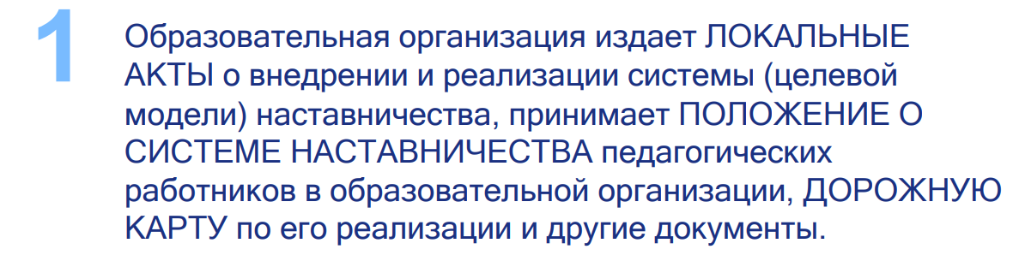
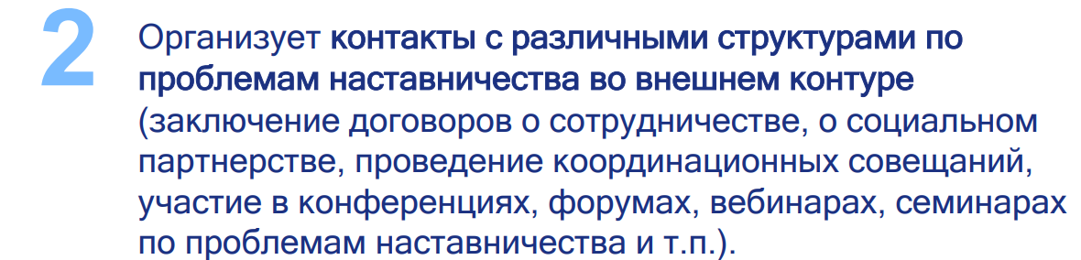
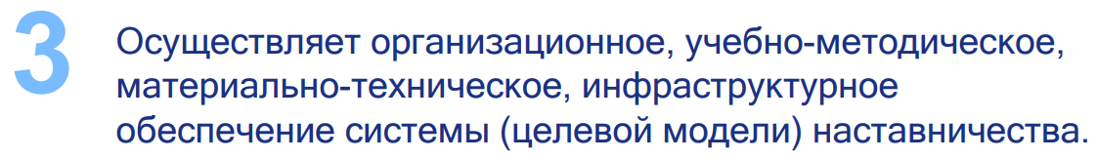
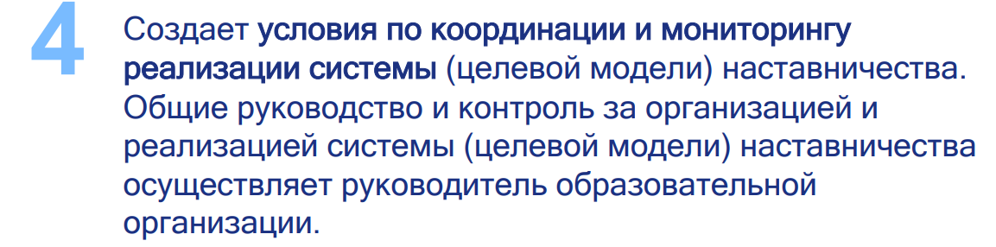
Модель реализации: внутренний контур

Slide 37
Примерный макет Дорожной карты в управлении образования
N | Содержание деятельности/разделы | Сроки | Исполни-тели | Ожидаемые результаты, индикаторы, показатели
1. | Подготовка условий для запуска Модели наставничества
1.1. | Разработка и утверждение Положения о наставничестве в образовательном пространстве __________________ |  |  | Положение о наставничестве в образовательном пространстве
1.2. | Проведение семинара – совещания «Внедрение целевой модели наставничества в образовательном пространстве ______» |  |  | Ознакомление с нормативными документами РФ, РД, опытом организации наставничества в ОО________________
1.3. | Создание рабочих групп по разработке Модели наставничества в образовательном пространстве _______ |  |  | Сетевое взаимодействие педагогов в деятельности рабочих групп
1.4. | Разработка, обсуждение, запуск Модели наставничества в образовательном пространстве ___________ |  |  | Модель наставничества в образовательном пространстве _________________
2. | Разработка нормативной и регламентирующей документации
2.1. | Подготовка Приказа по Управлению образования «О внедрении целевой модели наставничества в образовательном пространстве ___________в формате «педагог-педагог» |  |  | Приказ по Управлению образования «О внедрении целевой модели наставничества в образовательном пространстве _____в формате «педагог-педагог»
3. | Разработка пакета примерных моделей нормативных актов и планирующих документов для образовательных организаций _____________
3.1. | Подготовка Базы макетов нормативных документов образовательных организаций для запуска Модели наставничества: |  |  | База макетов нормативных документов образовательных организаций для запуска Модели наставничества

Slide 38
Примерный макет Дорожной карты в управлении образования
N | Содержание деятельности/разделы | Сроки | Исполни-тели | Ожидаемые результаты, индикаторы, показатели
3.1.1. | Приказы: О внедрении целевой модели наставничества. Об утверждении плана реализации целевой модели наставничества и начале реализации проекта. Об утверждении Положения о наставничестве. О назначении куратора и наставников внедрения модели наставничества. О формировании наставнических пар (групп). О проведении итогового мероприятия в рамках реализации целевой модели наставничества. Положение о наставничестве. Протокол педагогического совета: Рассмотрение плана реализации целевой модели наставничества. Рассмотрение Положения о наставничестве в рамках модели наставничества. |  |  | Макеты нормативных документов
3.1.2. | Разработка и доведение до образовательных организаций Примерных диагностирующих материалов для проведения мониторинга и анализа внедрения наставничества |  |  | Банк примерных диагностирующих материалов для проведения мониторинга и анализа внедрения наставничества
4. | Обучение Наставников (по направлениям наставничества)
4.1. | Семинар-совещание с ответственными за наставничество в образовательных организациях |  |  | Согласование действий по развитию эффективного наставничества
4.2. | Обучение наставников по направлениям наставничества |  |  | Обеспечение готовности наставников к осуществлению наставнической деятельности

Slide 39
Примерный макет Дорожной карты в управлении образования
N | Содержание деятельности/разделы | Сроки | Исполни-тели | Ожидаемые результаты, индикаторы, показатели
5. | Создание банка учебно-методических и технологических материалов для поддержки наставнической деятельности
5.1. | Оформление итогов и процессов совместной работы в рамках программы наставничества в кейсы |  |  | Накопление и взращивание эффективного опыта наставничества
5.2. | Публикация результатов программы наставничества, лучших наставников, кейсов на сайтах образовательной организации |  |  | Распространение передовых практик наставничества
6. | Разработка механизмов стимулирования наставнической деятельности
6.1. | Проведение открытого публичного мероприятия для популяризации практик наставничества и награждения лучших наставников |  |  | Обобщение опыта лучших практик наставничества. Привлечение внимания общественности к благородной миссии наставничества. Награждение лучших наставников.
6.2. | Оформление предложений по внесению корректив, дополнений в муниципальное положение о заработной плате работников образования в части показателей и параметров стимулирования наставнической деятельности |  |  | Материальное стимулирование
7. | Мониторинг и разработка механизмов поддержки и развития наставничества
7.1. | Анализ данных мониторинга эффективности реализации Модели наставничества |  |  | Данные о состоянии наставнической деятельности
7.2. | Ежегодный аналитический доклад о развитии наставничества в образовательном пространстве ___________ |  |  | Аналитические материалы, прогноз следующего этапа
7.3. | Формирование долгосрочной базы наставников |  |  | Долгосрочная База наставников

Slide 40
Примерный макет Дорожной карты в управлении образования
N | Содержание деятельности/разделы | Сроки | Исполни-тели | Ожидаемые результаты, индикаторы, показатели
8. | Создание муниципальной Лиги образовательных организаций-менторов
8.1. | Мониторинг результативности работы и предложений образовательных организаций на участие в сетевых формах наставничества в качестве менторов по отдельным направлениям образовательной и управленческой деятельности. |  |  | Приказ об образовательных организациях-менторах и направлениях наставничества в них
8.2. | Создание Лиги образовательных организаций-менторов. |  |  | Муниципальная Лига менторов в образовании
9. | Создание муниципальной Школы наставничества в образовании
9.1. | Изучение лучших практик наставнической деятельности в мире, регионах РФ, Дагестане, обучение, консультационная помощь образовательным организациям в вопросах осуществления наставничества |  |  | Школа наставничества как форма и механизм развития лучших практик взаимообучения в образования
10. | Запуск электронной площадки «Школа наставничества»
10.1. | Разработка и запуск электронной площадки «Школа наставничества» на официальном сайте Управления образования |  |  | Электронная площадка взаимодействия образовательных организаций в вопросах наставничества
10.2. | Размещение информации о реализации Целевой модели наставничества на информационных ресурсах образовательной организации |  |  | Информирование педагогического сообщества, общественности о наставнической деятельности в ОО и ее результатах

Slide 41
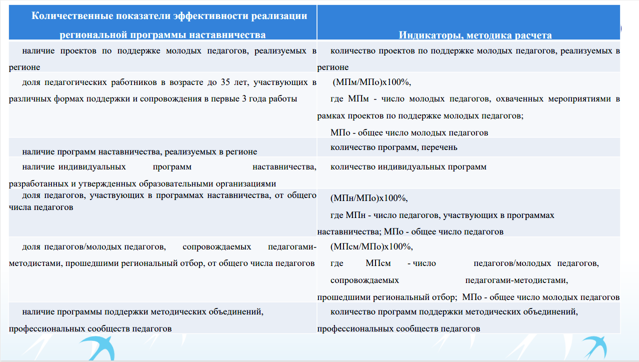
Примерный макет Дорожной карты в управлении образования
N | Содержание деятельности/разделы | Сроки | Исполни-тели | Ожидаемые результаты, индикаторы, показатели
1. | Подготовка условий для запуска Модели наставничества
2. | Разработка нормативной и регламентирующей документации
3. | Разработка пакета примерных моделей нормативных актов и планирующих документов для образовательных организаций _____________
3. | Обучение Наставников (по направлениям наставничества)
4. | Создание банка учебно-методических и технологических материалов для поддержки наставнической деятельности
5. | Разработка механизмов стимулирования наставнической деятельности
6. | Мониторинг и разработка механизмов поддержки и развития наставничества
7. | Создание Лиги школ-менторов
8. | Создание Школы наставничества в образовании
9. | Запуск электронной площадки «Школа наставничества»

Slide 42
1. Мастерские педагогической практики как формат организации наставничества: представление в критериях SMART
2. Перспективный учитель – новые подходы к наставничеству
3. Наставничество как механизм управления кадровым потенциалом
4. Целевая модель наставничества по адаптации новых педагогов в школе «Учись учить»
5. Традиционные формы наставничества внутри образовательной организации по форме «педагог – педагог». Путь к успеху
6. Научился сам – научи другого!
7. Фестиваль открытых мероприятий «Наставник.фест»
ИННОВАЦИОННЫЕ ПРАКТИКИ НАСТАВНИЧЕСТВА

